Slide 1
Date de l’événement

Slide 2
SOMMAIRE
1 - PISA en quelques mots
2 - Comment les élèves sont-ils choisis ?
3 - La passation des épreuves
Liens utiles
Annexes

Slide 3
1 - PISA EN QUELQUES MOTS

Slide 4
1 - PISA EN QUELQUES MOTS
Programme International pour le Suivi des Acquis des élèves (PISA)
  Une initiative de l’Organisation de Coopération et de Développement Economique (OCDE).
    Tous les 3 ans.
    Auprès d’élèves de 15 ans dans les pays membres de l’OCDE et dans de nombreux pays partenaires.
L’enquête 2018
    79 pays participants.
    Début d’un nouveau cycle d’enquête (2018, 2021 et 2024).

Slide 5
1 - PISA EN QUELQUES MOTS
Méthodologie de l’enquête
    L’intérêt est d’évaluer la capacité de l’élève à mettre en perspective ses acquis scolaires afin d’en faire usage durant des situations variées.
    L’enquête invite les élèves à une introspection sur leur envie et leur manière d’apprendre, notamment grâce à un questionnaire de contexte.
    Sa périodicité triennale permet aux pays de suivre les progrès accomplis en terme d’éducation.

Slide 6
1 - PISA EN QUELQUES MOTS
Bilan PISA de sa première occurrence (2000) à nos jours
  Le programme a permis de :
    Mesurer les performances des élèves.
    Etudier la préparation des élèves à la vie adulte.
    Déterminer les facteurs exogènes qui influencent les performances des élèves (les conditions socio-économiques).
    Souligner le fait que certains pays se distinguent par des performances moyennes élevées ou par l’équité de leur système d’éducation.

Slide 7
1 - PISA EN QUELQUES MOTS
Résultats France PISA 2015
  Des résultats stables et dans la moyenne internationale.
    Une proportion stable d’élèves très performants (8%).
    Une forte proportion d’élèves en difficulté (22 %).
    Des résultats dépendants du niveau socio-économique.

Slide 8
2 - COMMENT SONT CHOISIS LES élèves ?

Slide 9
2 - COMMENT SONT CHOISIS LES élèves ?
Critères de décision
    En France, 7000 élèves sont retenus dans 252 établissements.
    Élèves de 15 ans.
    Collège, lycée professionnel, lycée agricole ou lycée d’enseignement général et technologique.
Une procédure en deux étapes
    Tout d’abord, on tire au sort les écoles proportionnellement à leurs effectifs, c’est-à-dire à leur nombre total d’élèves de 15 ans.
    Puis, au sein des écoles choisies, un tirage au sort permet de retenir les 7000 élèves participants.
Notes:
Le tirage de l’échantillon d’établissements est effectué par un consortium international parmi tous les établissements scolaires accueillant (ou susceptibles d’accueillir) des élèves de 15 ans. Le tirage au sort de l’échantillon d’élèves tient compte du type d’établissement (collège, lycée professionnel, lycée agricole ou lycée d’enseignement général et technologique) afin d’assurer la représentativité des élèves de 15 ans selon leur classe de scolarisation. Le tirage tient également compte de la taille des établissements en termes de nombre d’élèves de 15 ans. Les établissements accueillant relativement plus d’élèves de 15 ans (p.ex. grands lycées) ont ainsi plus de chances d’en faire part.
32 élèves sont ensuite sélectionnés aléatoirement dans chaque établissement.

Slide 10
3 - LA PASSATION DES ÉPREUVES

Slide 11
3 - LA PASSATION DES épreuves
Quelles sont les dates des épreuves ?
  Entre le 2 et le 25 mai 2018.
Comment se déroulent les épreuves ?
    3 H 30 de test sur ordinateur.
    En compréhension de l’écrit, culture scientifique ou mathématiques. Cette année, le domaine principal est la compréhension de l’écrit.
    Des questions ouvertes et d’autres à choix multiples.
    Les questionnaires de contexte (45 minutes) :
    Pour les élèves, ils permettent de connaître leurs conditions socio-économiques et scolaires.
    Pour les chefs d’établissement, il porte sur le système scolaire et l'environnement d'apprentissage dans leur établissement.
Notes:
La compréhension de l’écrit est le domaine majeur d'évaluation de l'enquête PISA 2018
• Les épreuves PISA comportent des questions à choix multiple ainsi que des items qui demandent aux élèves de formuler leurs propres réponses.
Il existent aussi plusieurs questionnaires :
Le questionnaire élèves dure 45 minutes. Porte sur eux-mêmes, leur milieu familial, leur établissement d'enseignement et leurs expériences concernant leur apprentissage.
Le questionnaire chefs d'établissement porte sur le système scolaire et de l'environnement d'apprentissage dans leur établissement
Plusieurs questionnaires existent en option
Le questionnaire sur les technologies de l’information et de la communication mesure dans quelle mesure les élèves sont familiarisés avec ces technologies

Slide 12
3 - LA PASSATION DES épreuves
Déroulement des 3H30 de test
2H : Compréhension de l’écrit,
culture mathématique et/ou culture scientifique
35 minutes : Questionnaire de contexte
Conditions socio-économiques
10 minutes : Questionnaire TIC

Slide 13
3 - LA PASSATION DES épreuves
Session de rattrapage
    Au moins 84 % des élèves de l’échantillon doivent être présents.
    A défaut, une session de rattrapage sera organisée.
Traitement anonyme des données
    Correction des questions ouvertes par la Direction de l’Evaluation, de la Prospective et de la Performance (DEPP) du ministère de l’Education nationale.
    Consolidation des données par le partenaire officiel de l’OCDE : Education Testing Service (ETS).
    Publication des résultats : décembre 2019.

Slide 14


Slide 15
LIENS UTILES

Slide 16
Liens utiles
Pour approfondir
  Site de l’OCDE : www.pisa.oecd.org
  Site du ministère de l’Education nationale : www.education.gouv.fr/pisa

Slide 17
ANNEXES

Slide 18
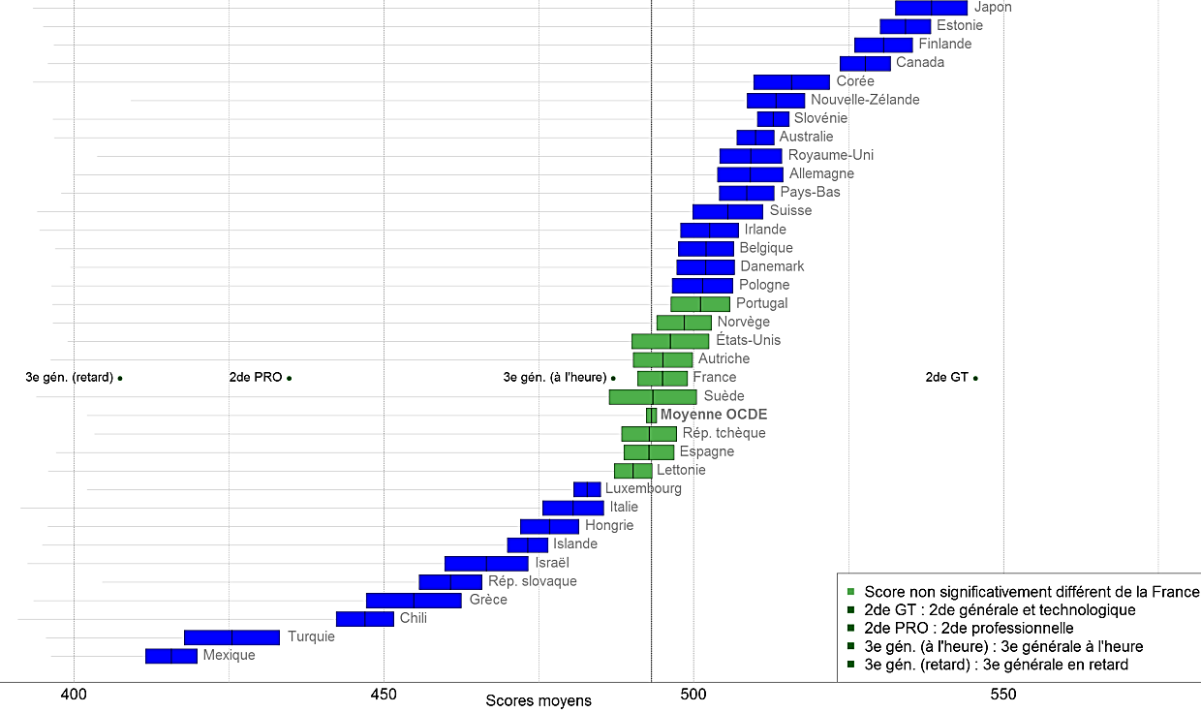
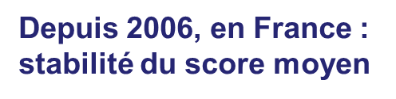
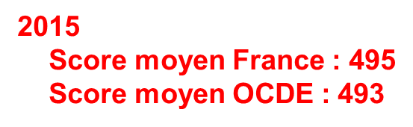
ANNEXE 1 : Résultats culture scientifique
PISA 2015
Notes:
Le graphique donne le score moyen pour chaque pays membre de l’OCDE. On trouve à gauche, les pays qui ont un score relativement faible et à droite les pays qui ont un score relativement élevé. La largeur des rectangles traduit l’intervalle de confiance autour de la moyenne qui correspond à l’erreur d’échantillonnage. Tous les pays représentés par des rectangles verts ont un score non significativement différents de celui de la France. La France obtient un score moyen de 495 points.
Donc la France n’a pas un score moyen significativement différent de celui de l’Autriche, des Etats-Unis ou de l’Espagne par exemple.

Slide 19
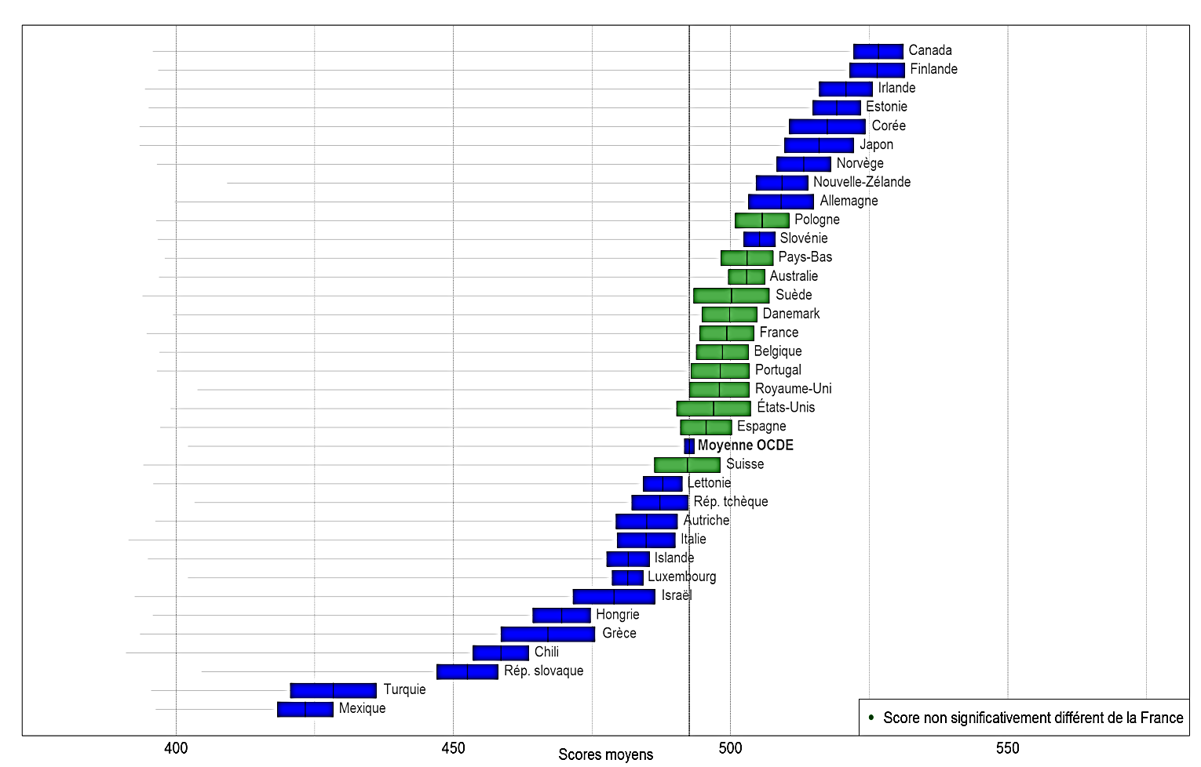


ANNEXE 2 : Résultats compréhension de l’écrit PISA 2015
Depuis 2009, en France :
Stabilité du score moyen.
Augmentation des élèves ayant les meilleurs scores.
Augmentation des élèves ayant les pires scores.
Des filles toujours plus performantes que les garçons.
Notes:
Le score moyen de l’OCDE est 493.
Le score moyen de la France est de 499, ce qui est significativement supérieur à celui de l’OCDE. la France a un score comparable à celui de la Suisse, Espagne, …Elle se situe entre le 12ème et le 21ème rang.
Majeures en 2000 et 2009
1 - Stabilité du score moyen de la France de 2000 à 2015 (variations pas statistiquement significatives)
Comme en 2012 la France (499) fait partie des pays dont le score moyen est statistiquement au-dessus de la moyenne OCDE (493)
2 – Niveaux de compétences :
En 2015, hausse du pourcentage d’élèves dans les hauts niveaux, notamment des garçons (de 7% en 2009 à 10,4% en 2015).
Depuis 2000, augmentation des élèves en difficulté dans les bas niveaux (de 15,2% à 21,5%) et dans les hauts niveaux ( de 8,5% à 12,5%).
3 - Filles/garçons :
Après une forte augmentation en 2009 (40 points) et en 2012 (44 points) la différence des scores en faveur des filles en 2015 comme en 2000 est de 29 points.

Slide 20

ANNEXE 3 : Résultats culture mathématiques PISA 2015
Depuis 2012, en France :
Stabilité du score moyen.
Accroissement de la proportion d’élèves en difficulté.
Forte dispersion des élèves sur l’échelle de scores.
Notes:
Le score moyen de l’OCDE est 490.
Le score moyen de la France est de 493, ce qui n’est pas significativement différent du score de l’OCDE.
La France a un score comparable à celui de l’Islande, l’Italie …Elle se situe entre le 15ème et le 23ème rang.
Majeures 2003 et 2012
1 – Score stable depuis 2012. Il était significativement supérieur à la moyenne de l’OCDE en 2003 (511)
2 – En France, en 2015, 23,5 % des élèves sont en dessous du niveau 2 de l’échelle, niveau que PISA considère comme le seuil de culture mathématique en dessous duquel les élèves ne possèdent pas les compétences et connaissances mathématiques leur permettant de faire face aux situations de la vie réelle en rapport avec les mathématiques. L’étude de l’évolution de ces groupes depuis 2003 montre clairement un accroissement de la proportion d’élèves en difficulté (16,6 % en 2003, 22,4% en 2012 et 23,5 % en 2015) .

Slide 21

CONTACT
Nom et prénom adresse mél site internet

